Slide 1

Муниципальное общеобразовательное автономное учреждение «Средняя общеобразовательная школа №24 г. Орска»
Использование дошкольниками атрибутов для сюжетно-ролевой игры «Ателье»
Подготовила: воспитатель 1 квалификационной категории
Козубова Ольга Петровна

Slide 2
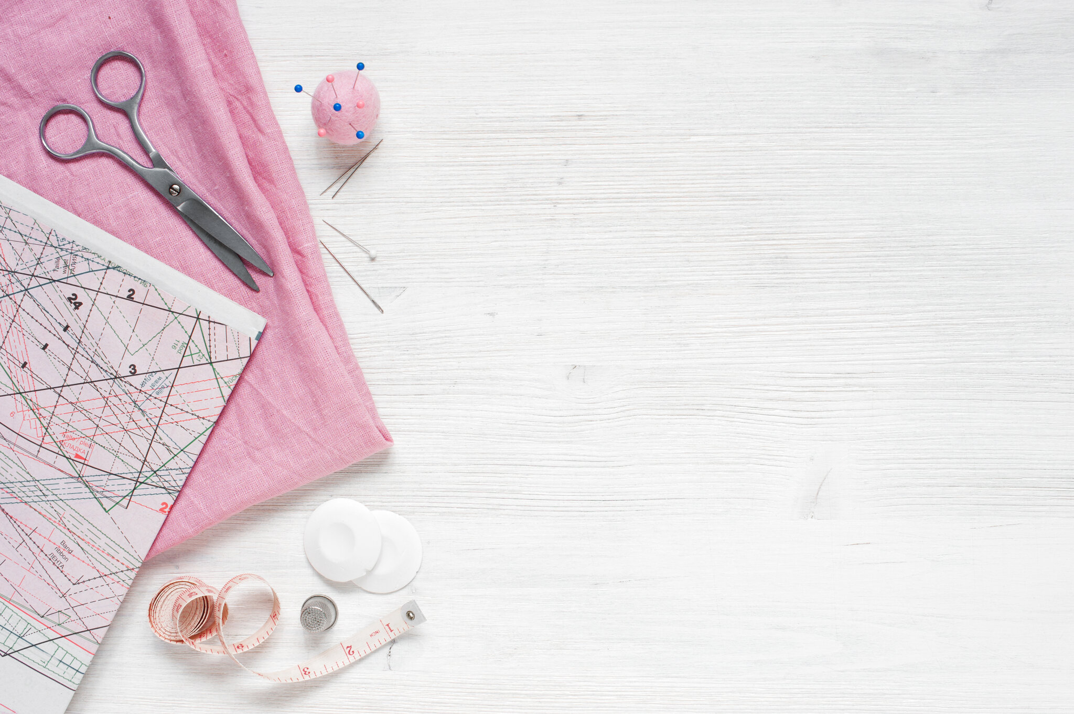
Цель: развивать творческую инициативу детей в сюжетно-ролевой игре.
Задачи:
Обучающие:
расширять и обогащать представления детей о труде работников ателье;
развивать умение применять в игре знания о способах измерения;
совершенствовать умение взаимодействовать друг с другом по ходу игры, выполнять игровые действия, поступая в соответствии с правилами и общим игровым замыслом;
формировать умение самостоятельно создавать игровые замыслы.
Развивающие:
развивать у детей внимание, логическое мышление, воображение, любознательность, взаимопомощь.
Воспитательные:
формировать дружеские взаимоотношения в игре, воспитывать отзывчивость, умение доброжелательно оценивать поступки других людей, обогащать словарь формулами словесной вежливости.
Игра для детей 5-7 лет
В игру могут играть как мальчики, так и девочки. Перед тем как изготовить эту игру, рассказала ребятам что такое ателье. Кто там работает и предложила им попробовать создать ателье в нашей группе. Ребята согласились и приняли активное участие в изготовлении игры.

Slide 3
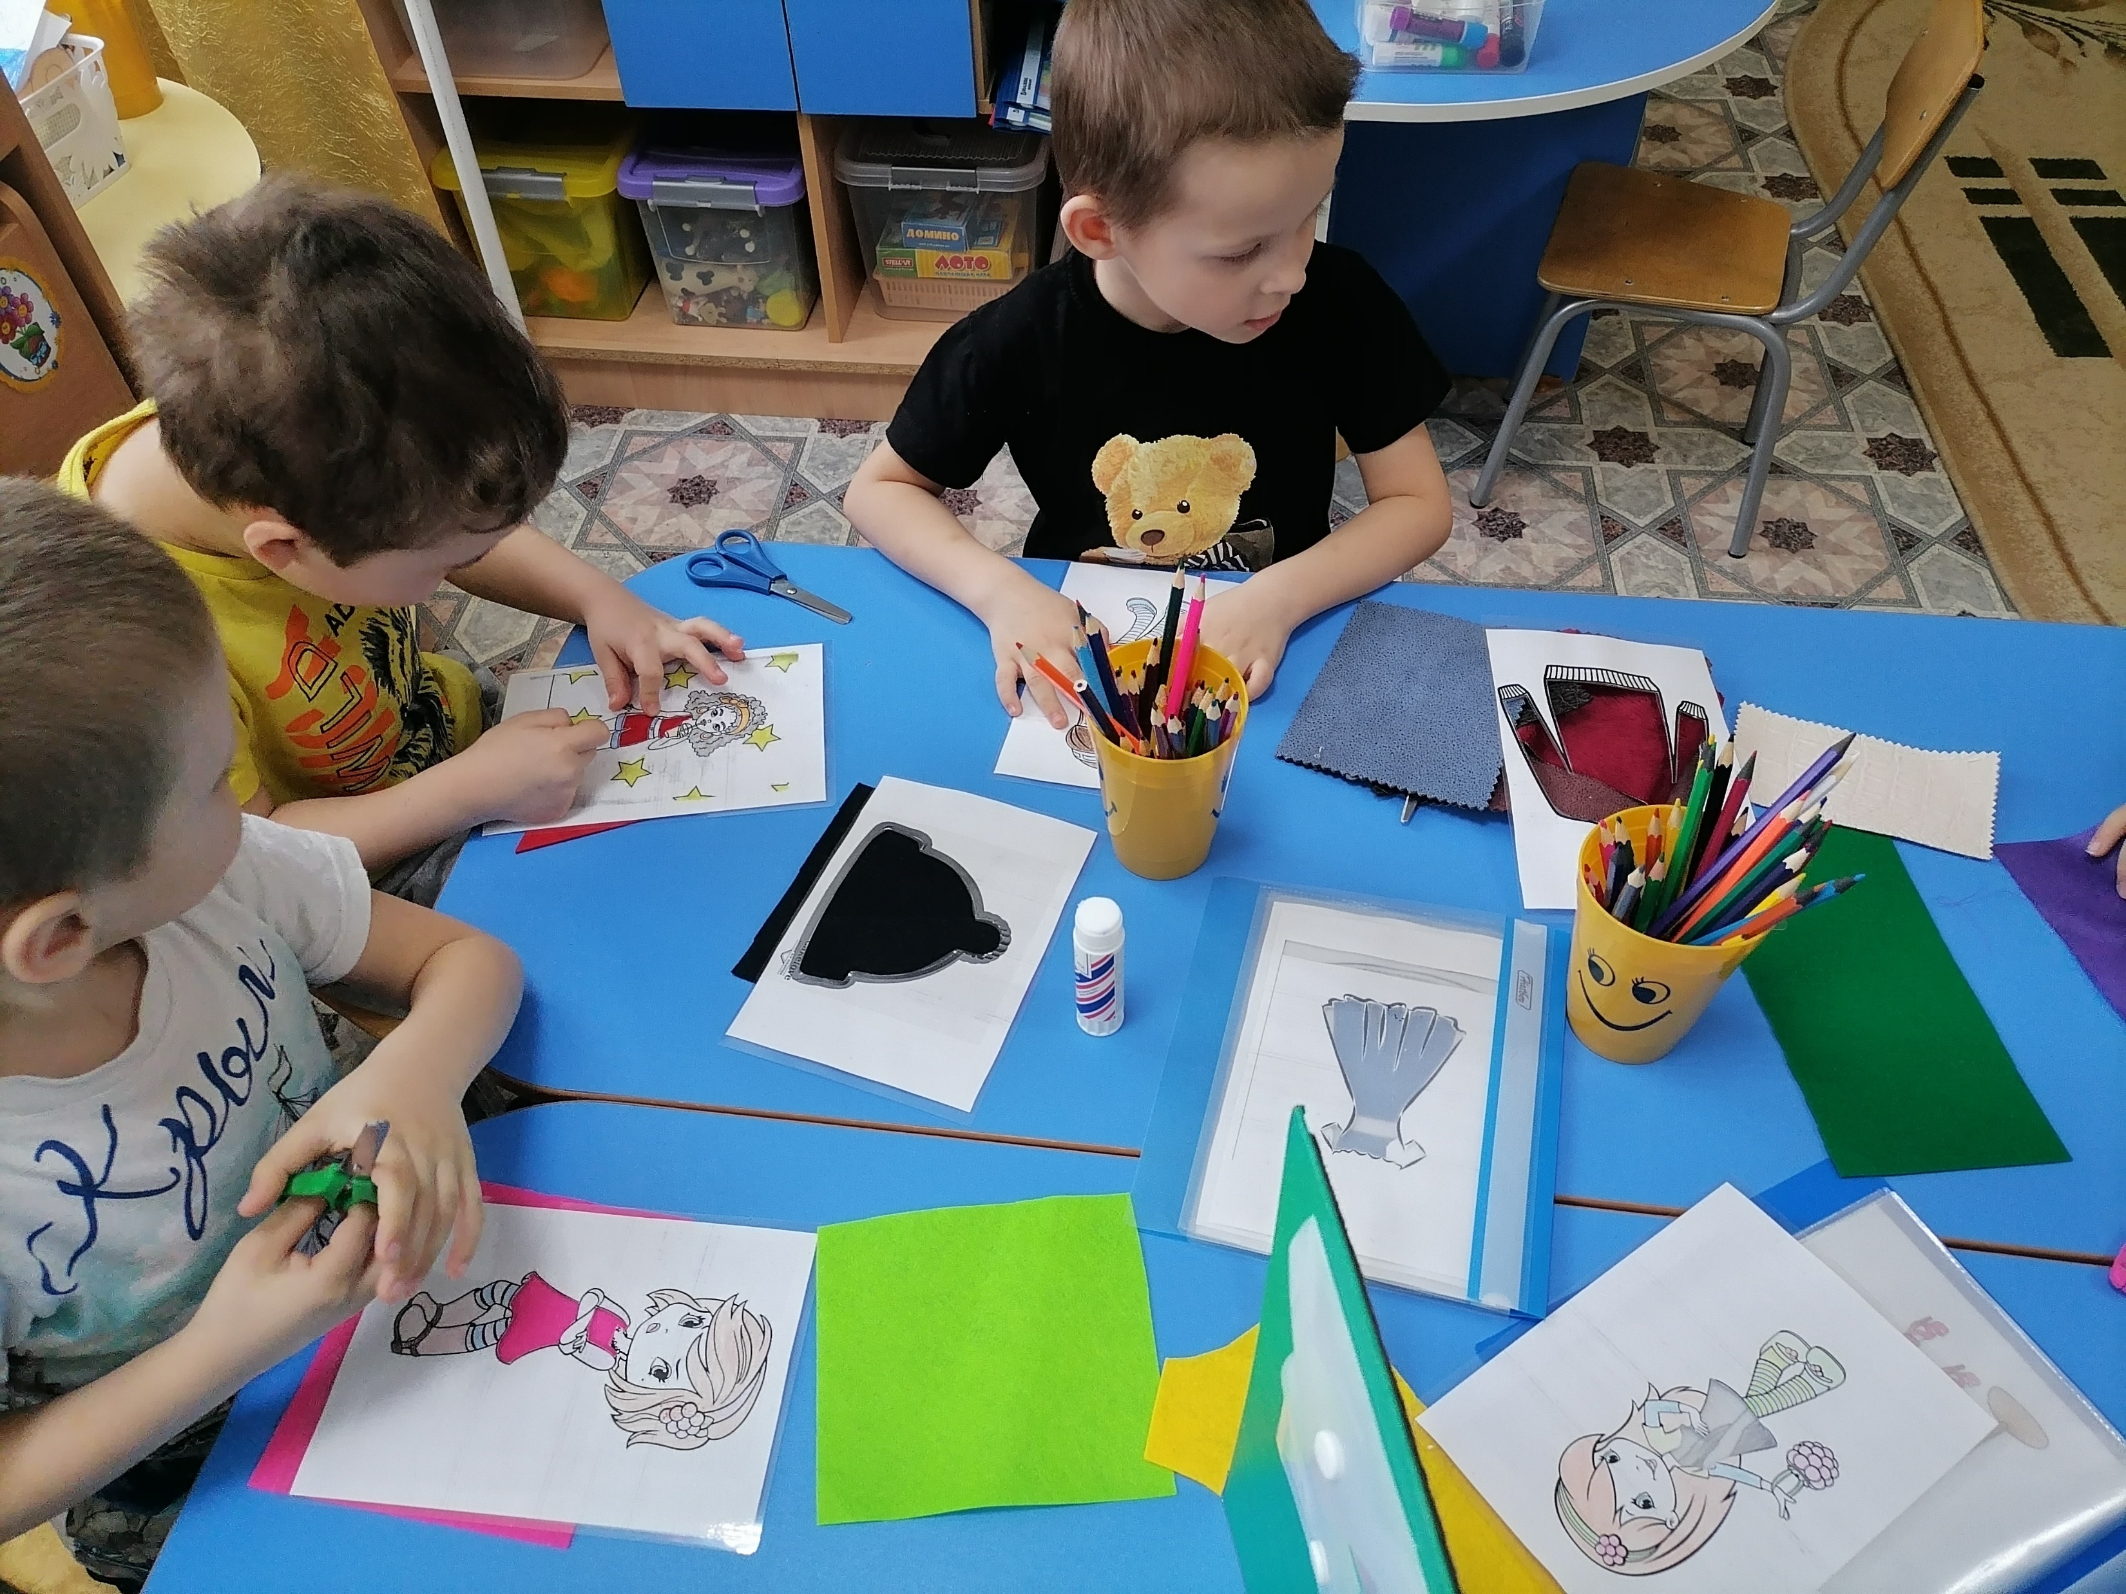
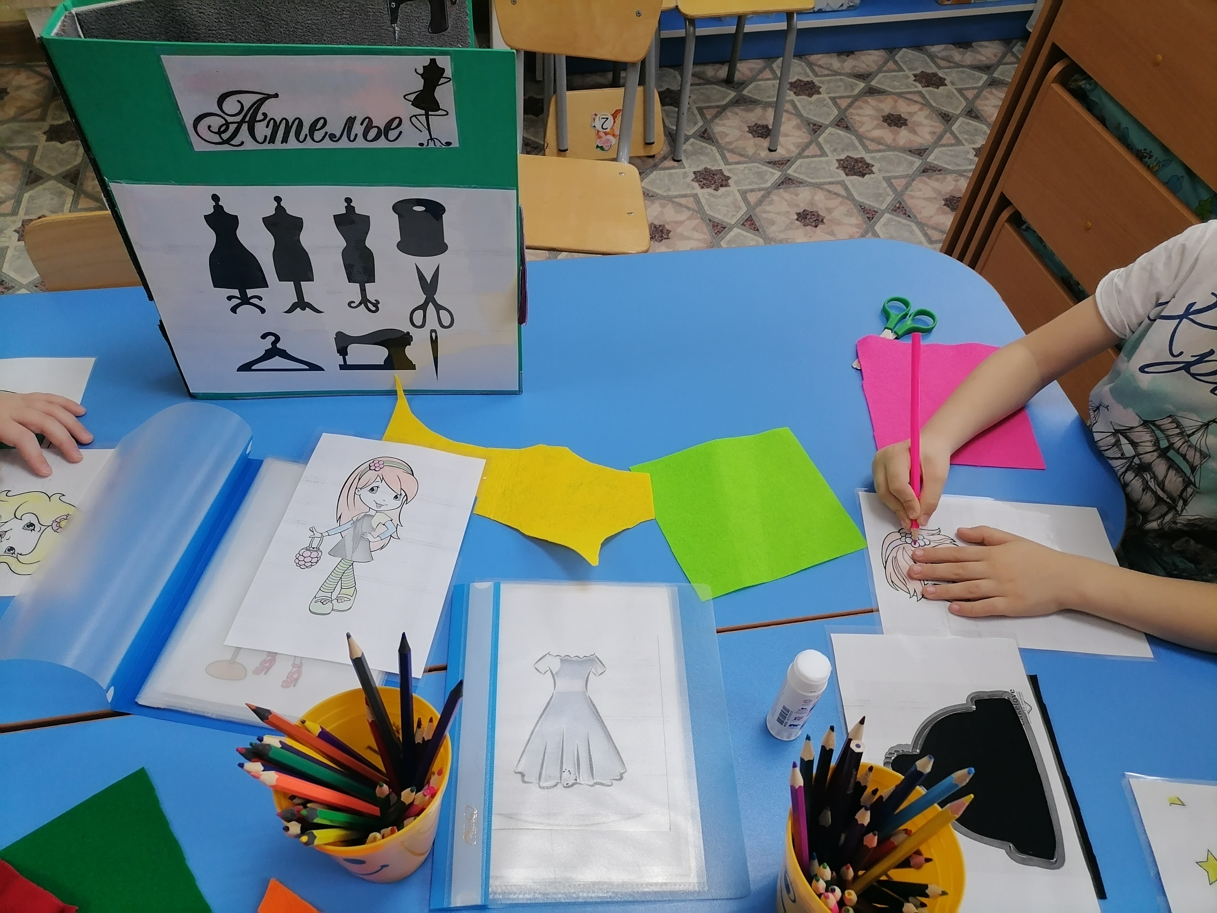
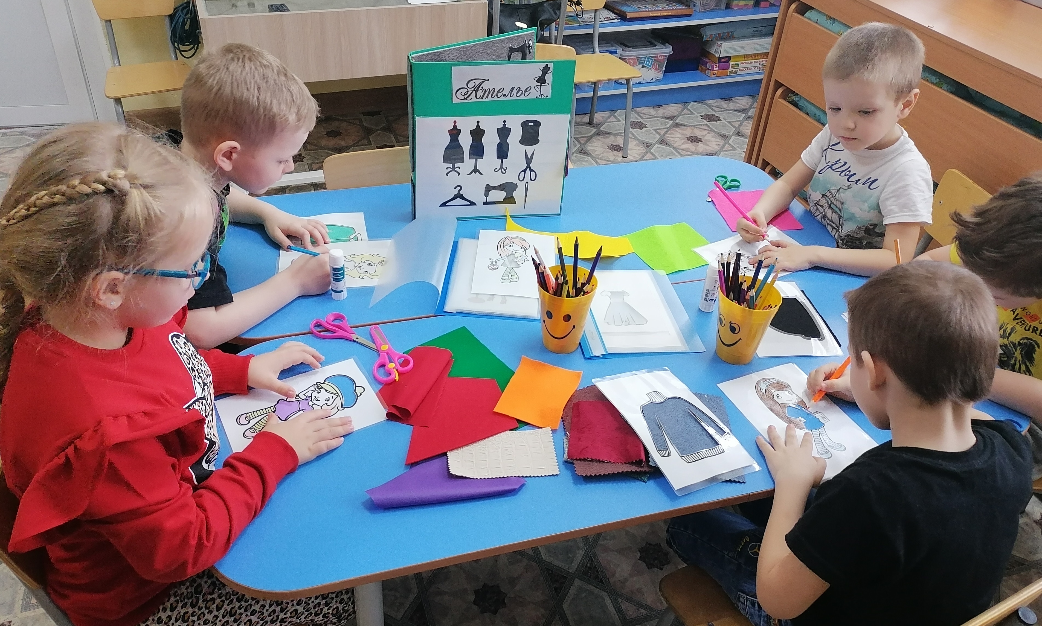
Сначала подготовила картинки – раскраски с моделями и различной одеждой. Ребята закрасили цветными карандашами эти картинки, часть одежды мы вырезали, чтобы получились трафареты. Затем заламинировали и вставили в скоросшиватель. Так у нас получились альбомы с моделями.

Slide 4
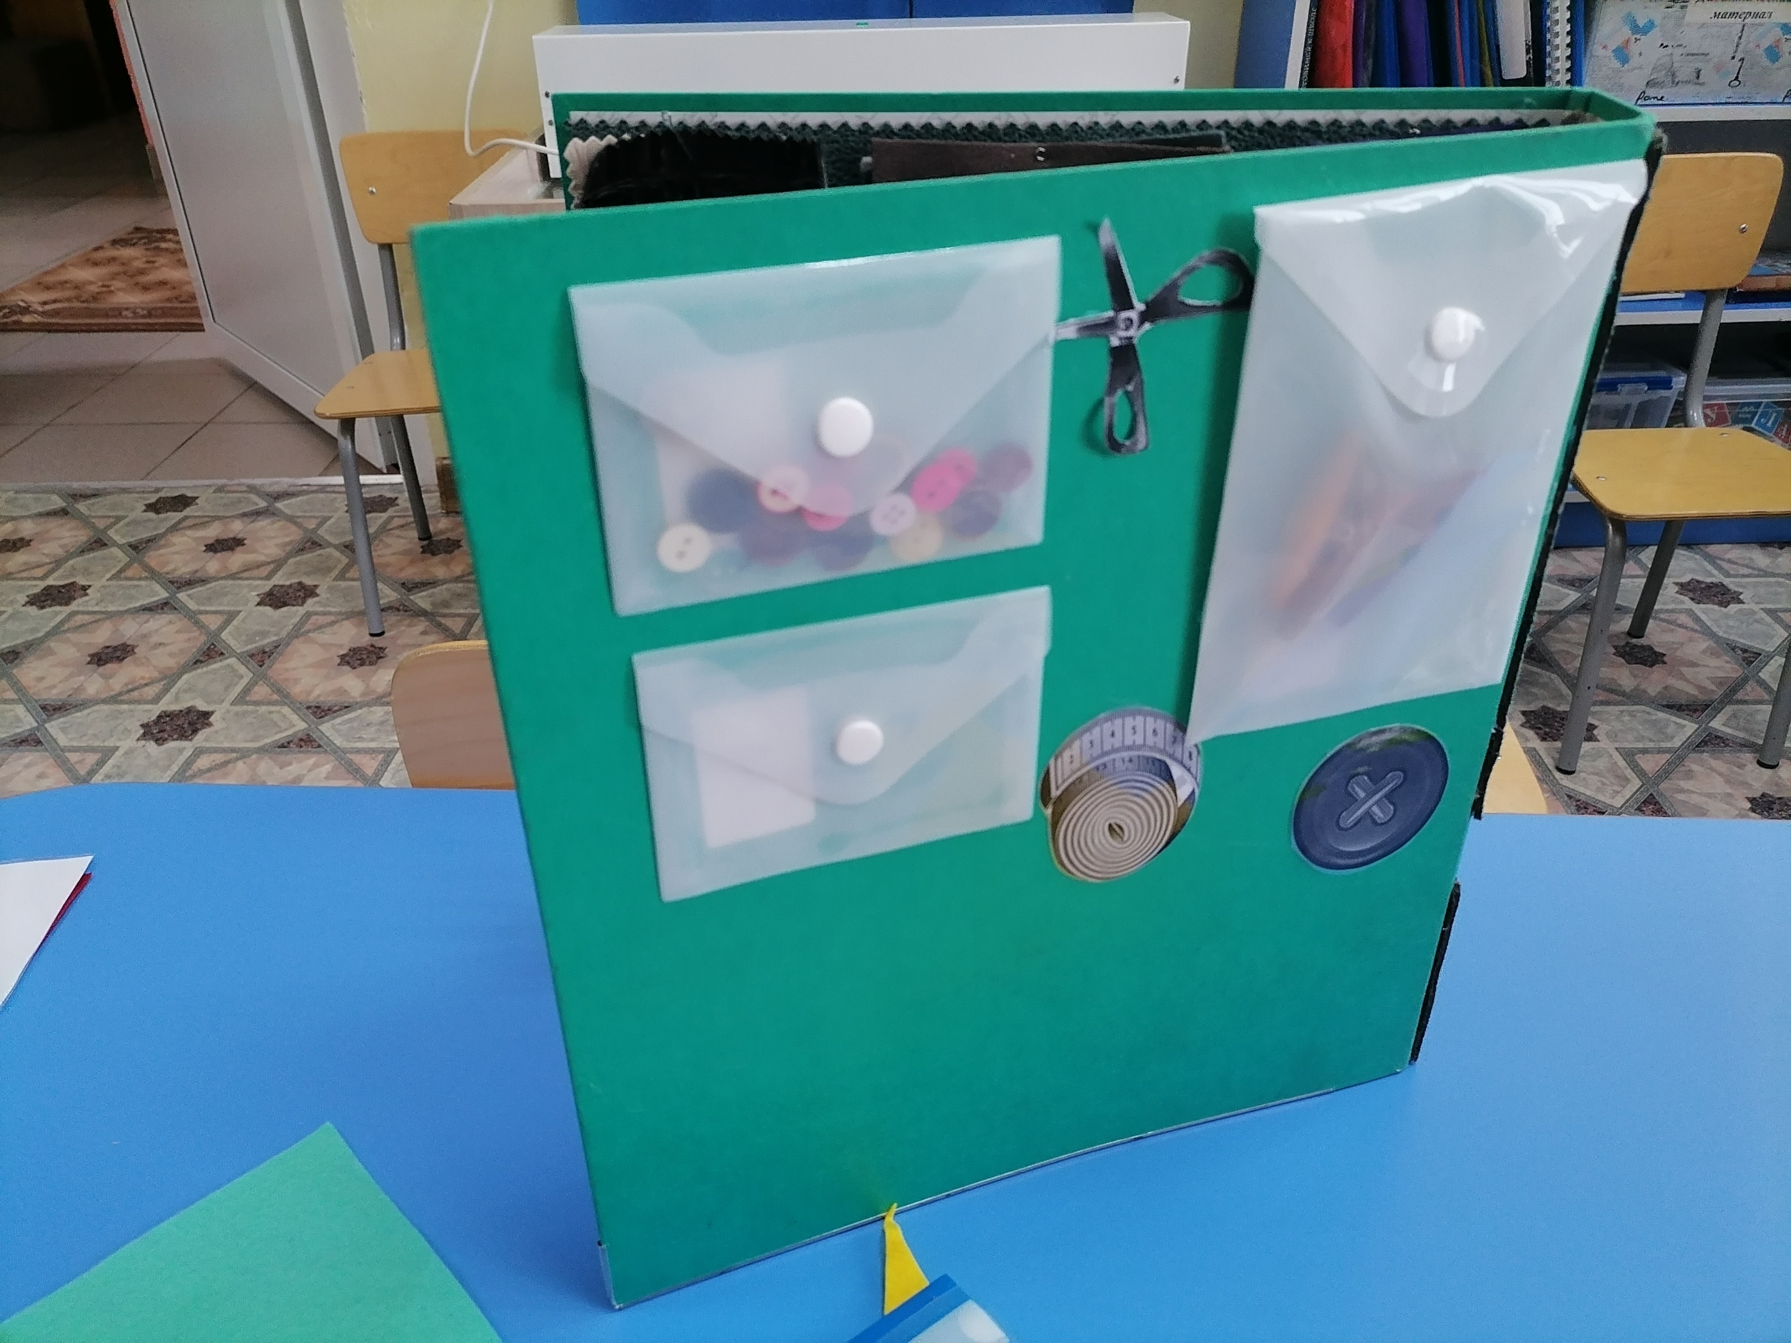
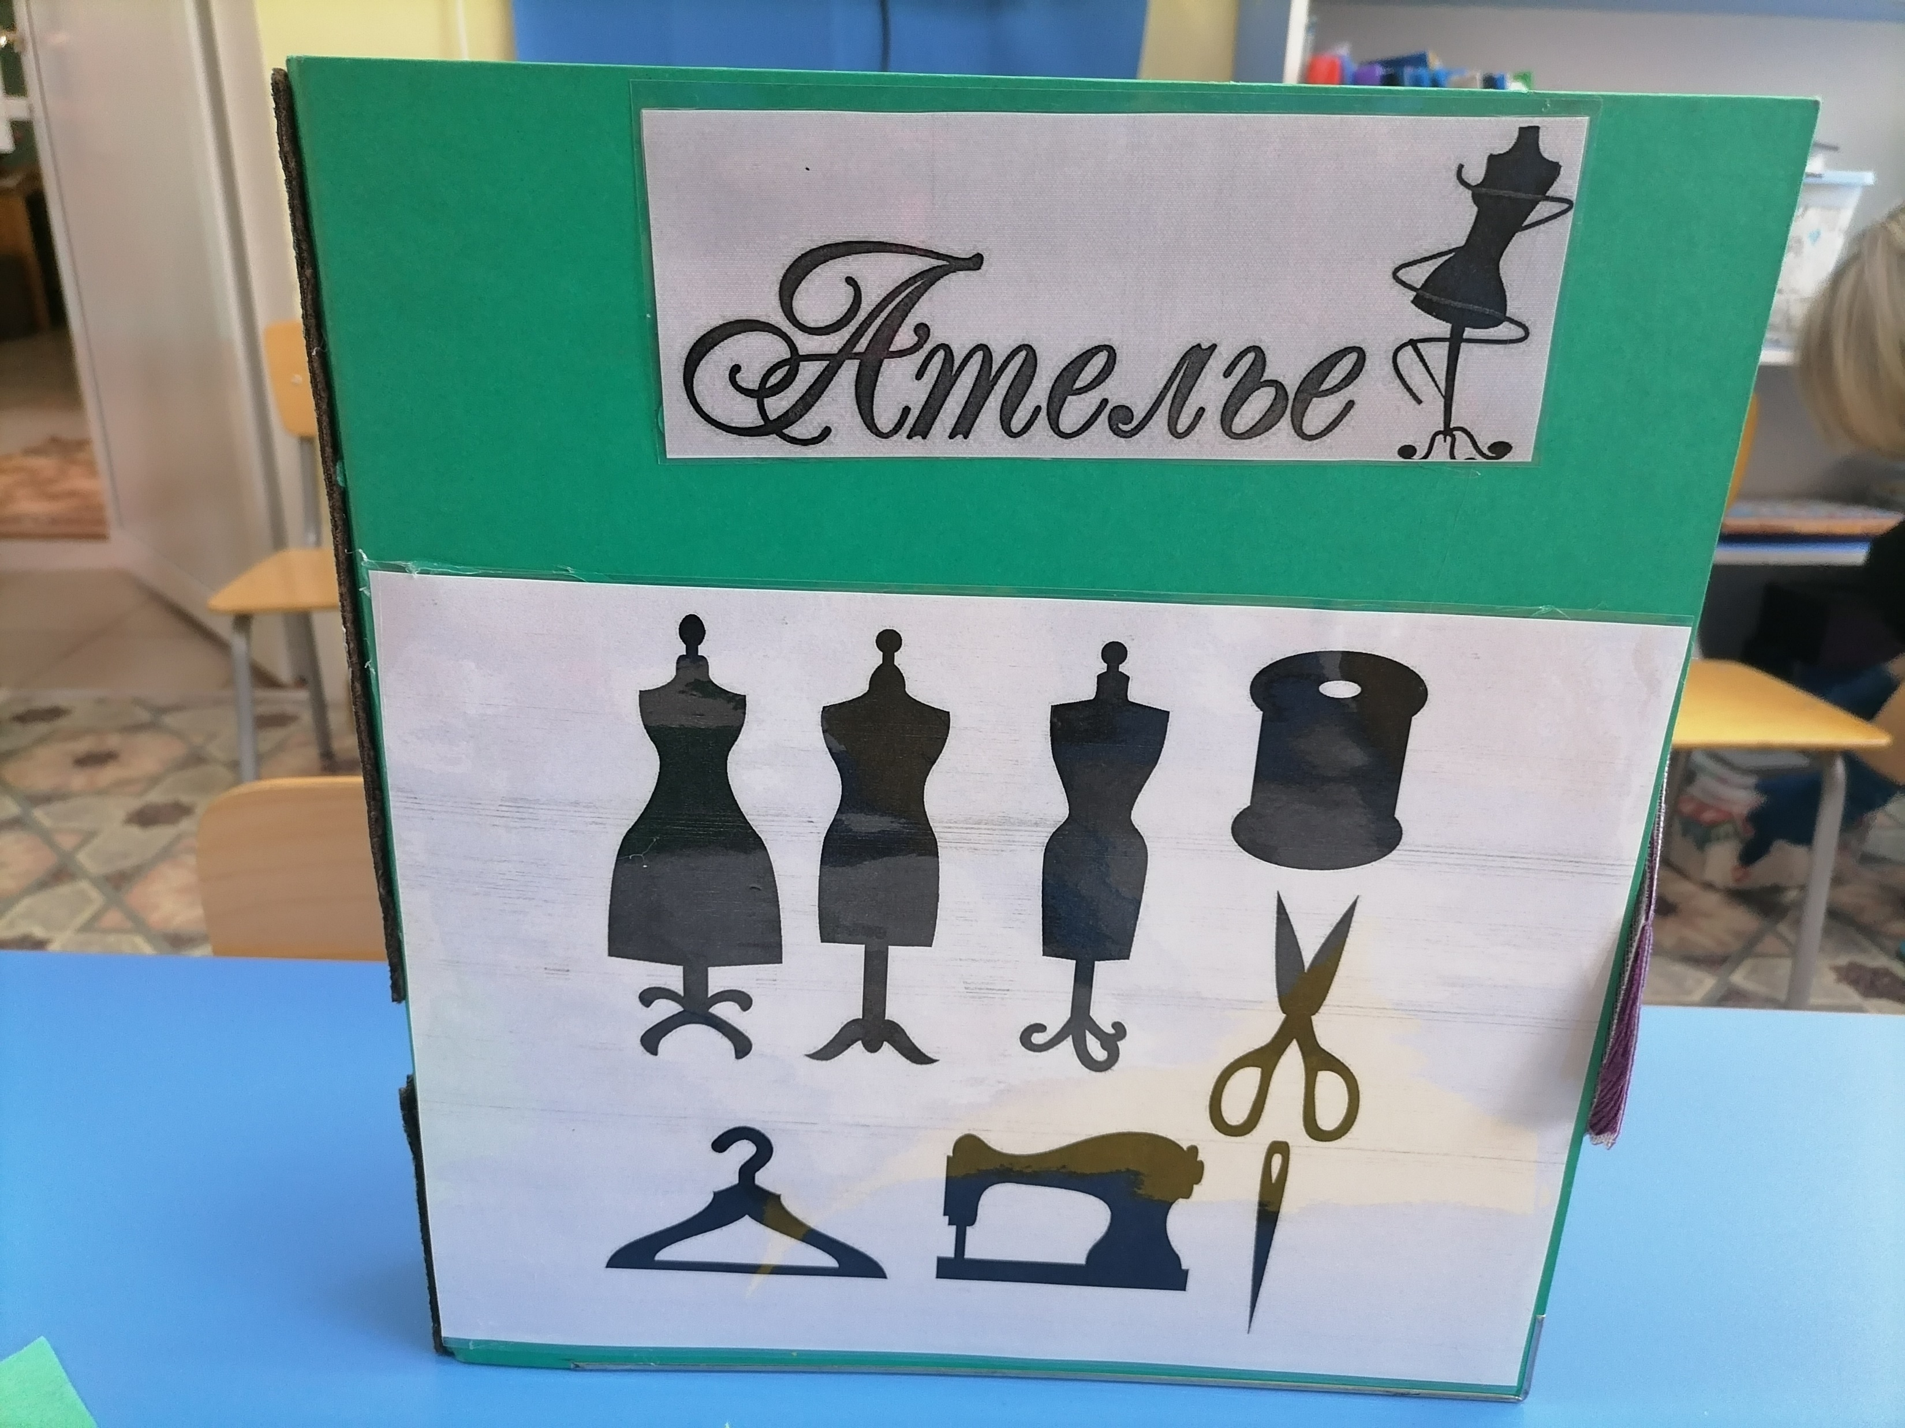
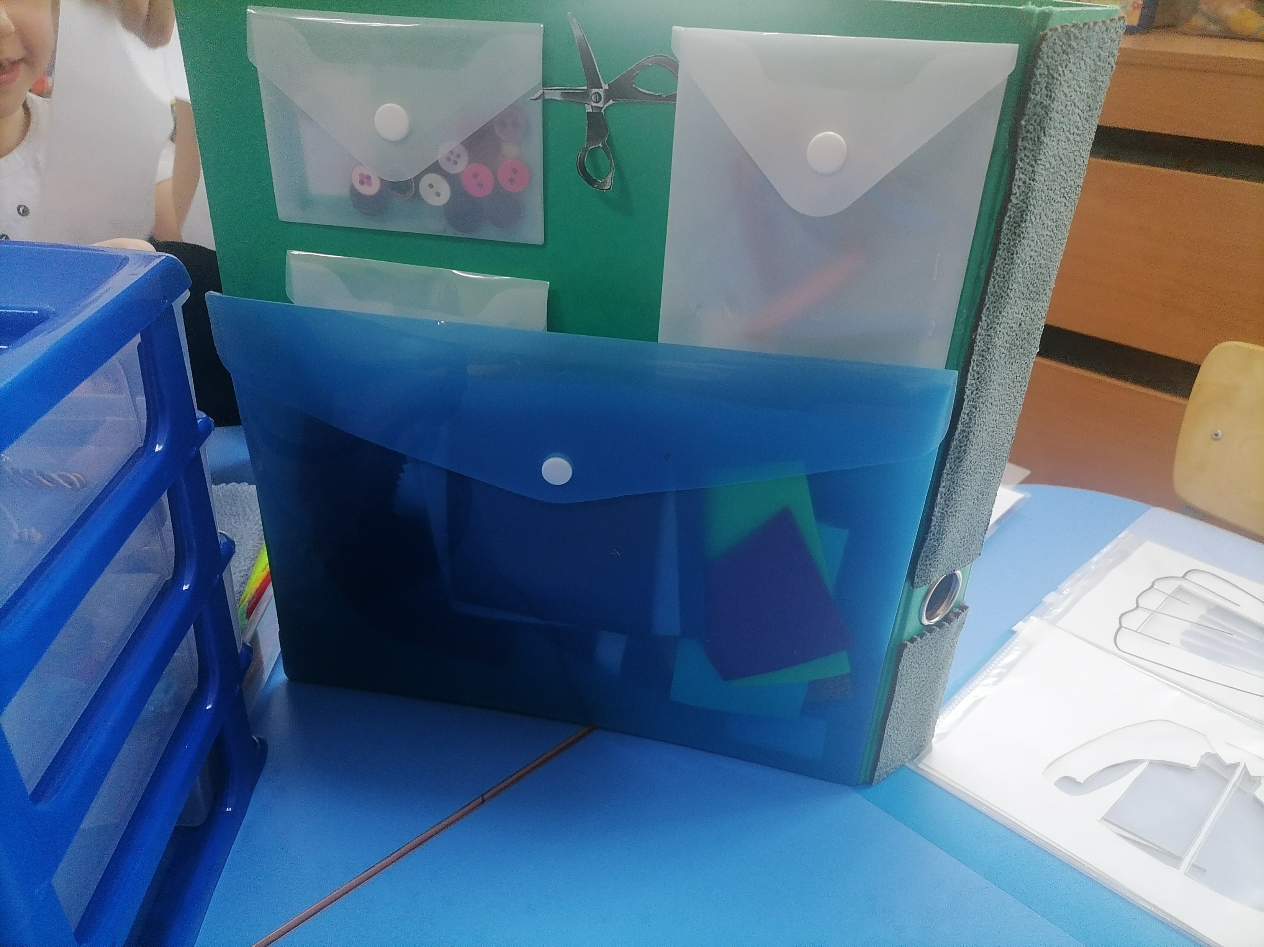
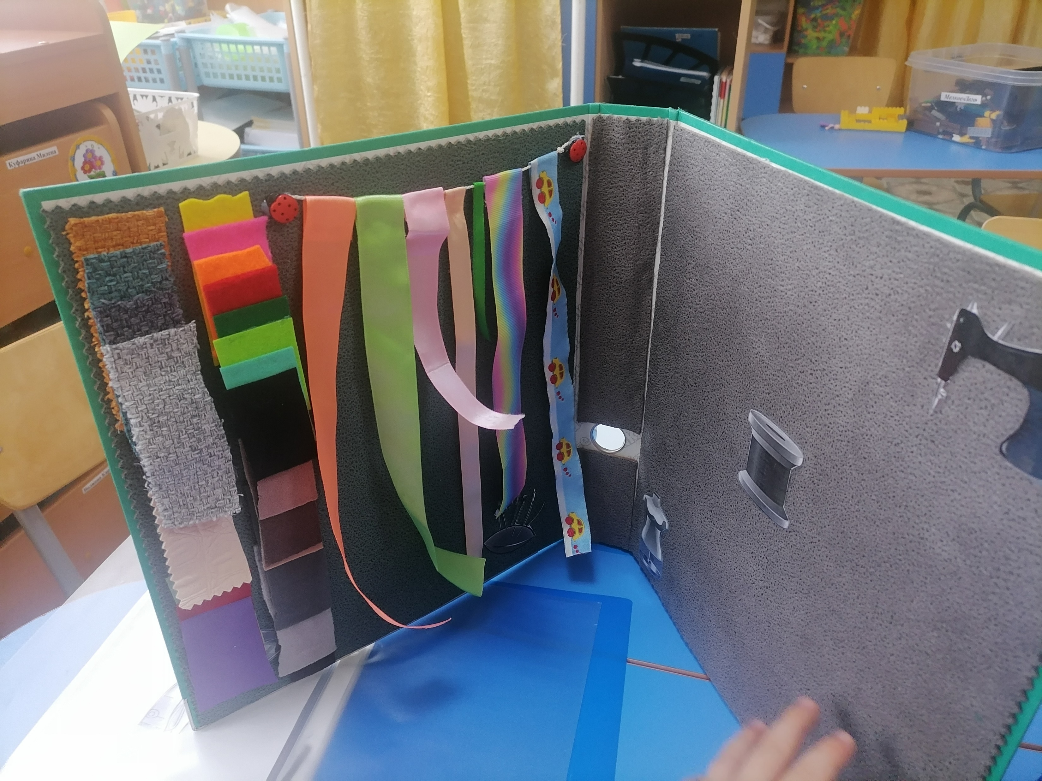
Подготовили папку, обклеили её тканью и разместили на ней различные кармашки с пуговицами, бусинами, кусочками тканей, атласными лентами.

Slide 5
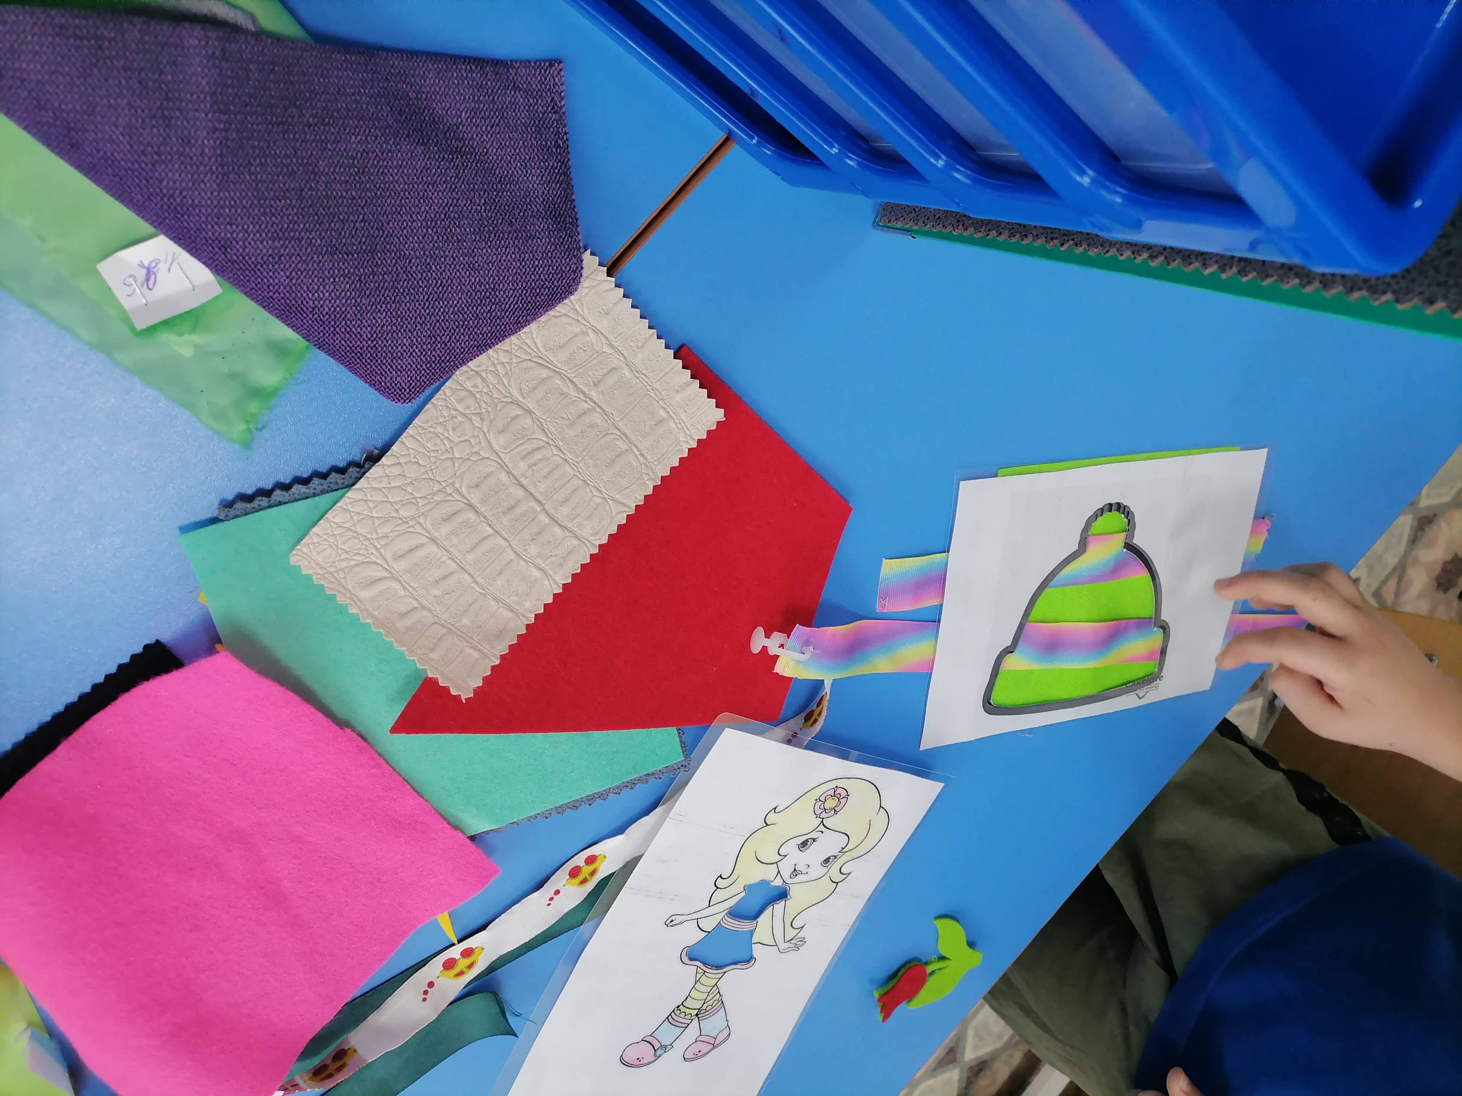
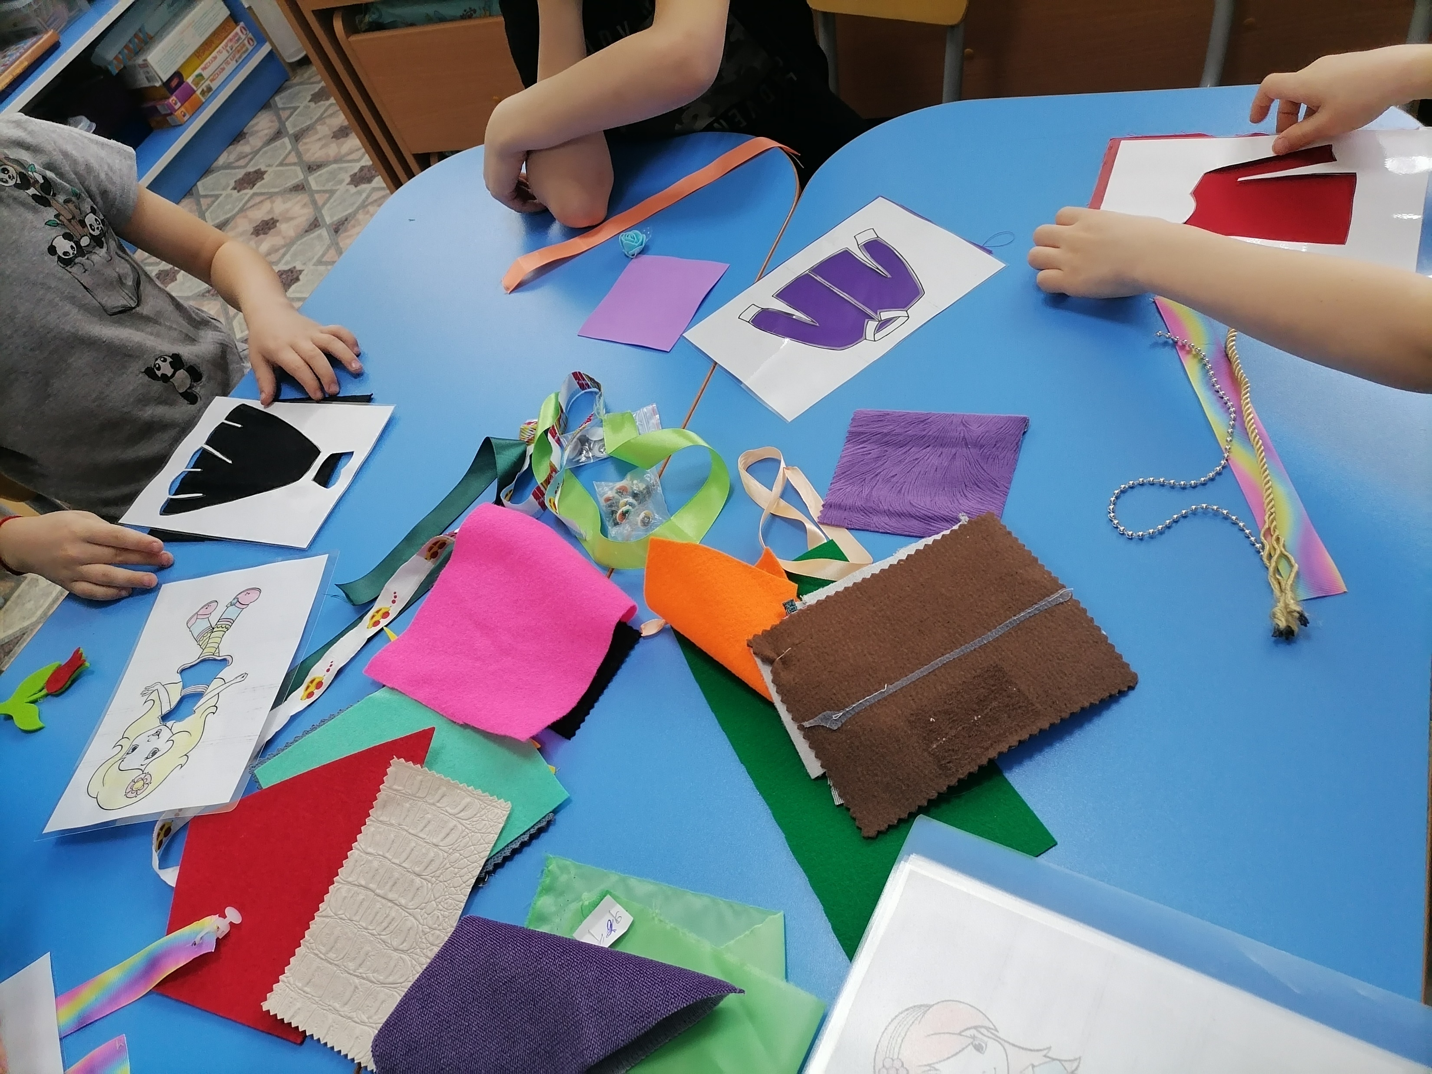
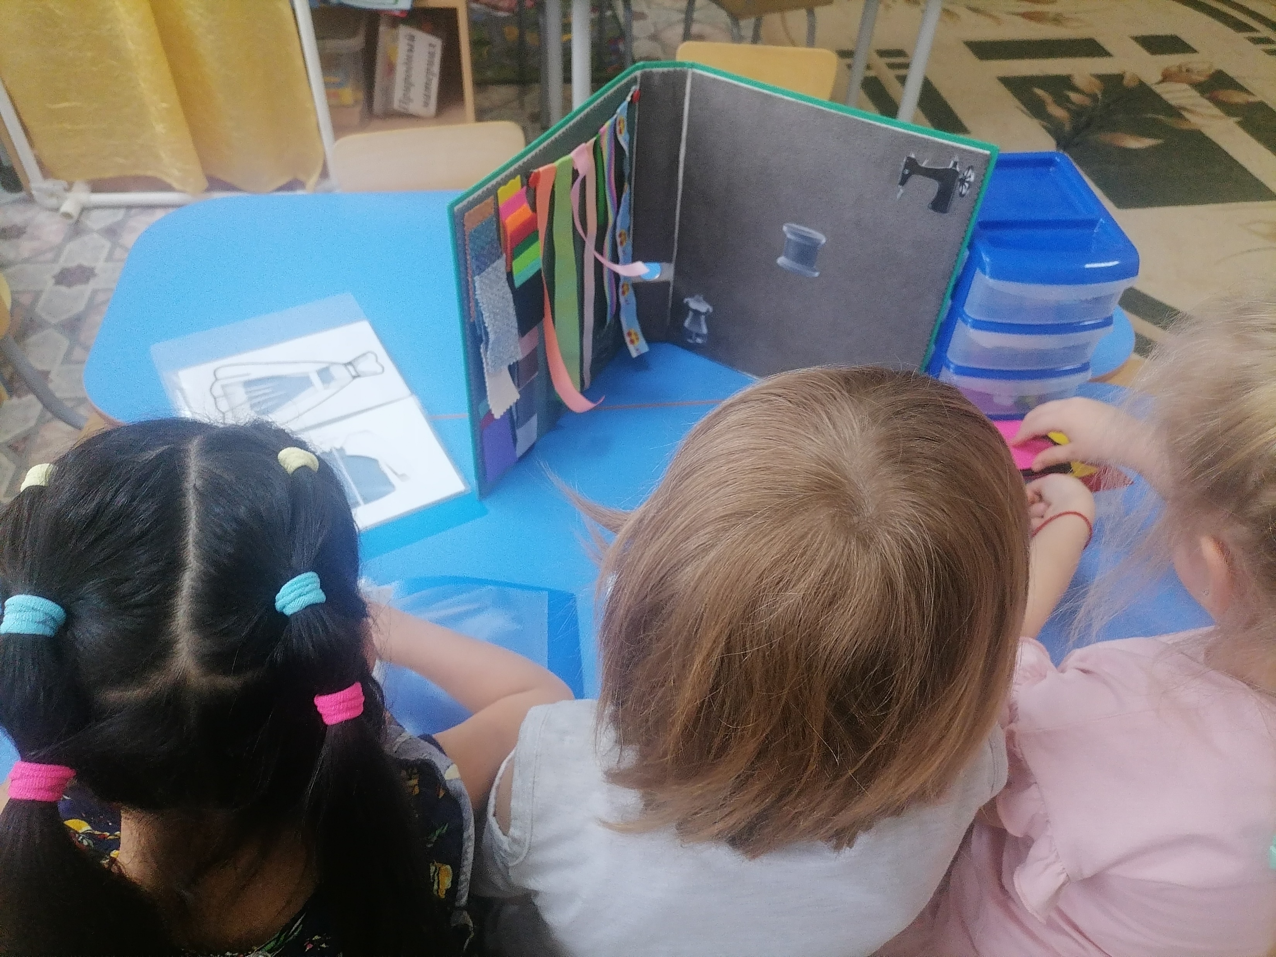
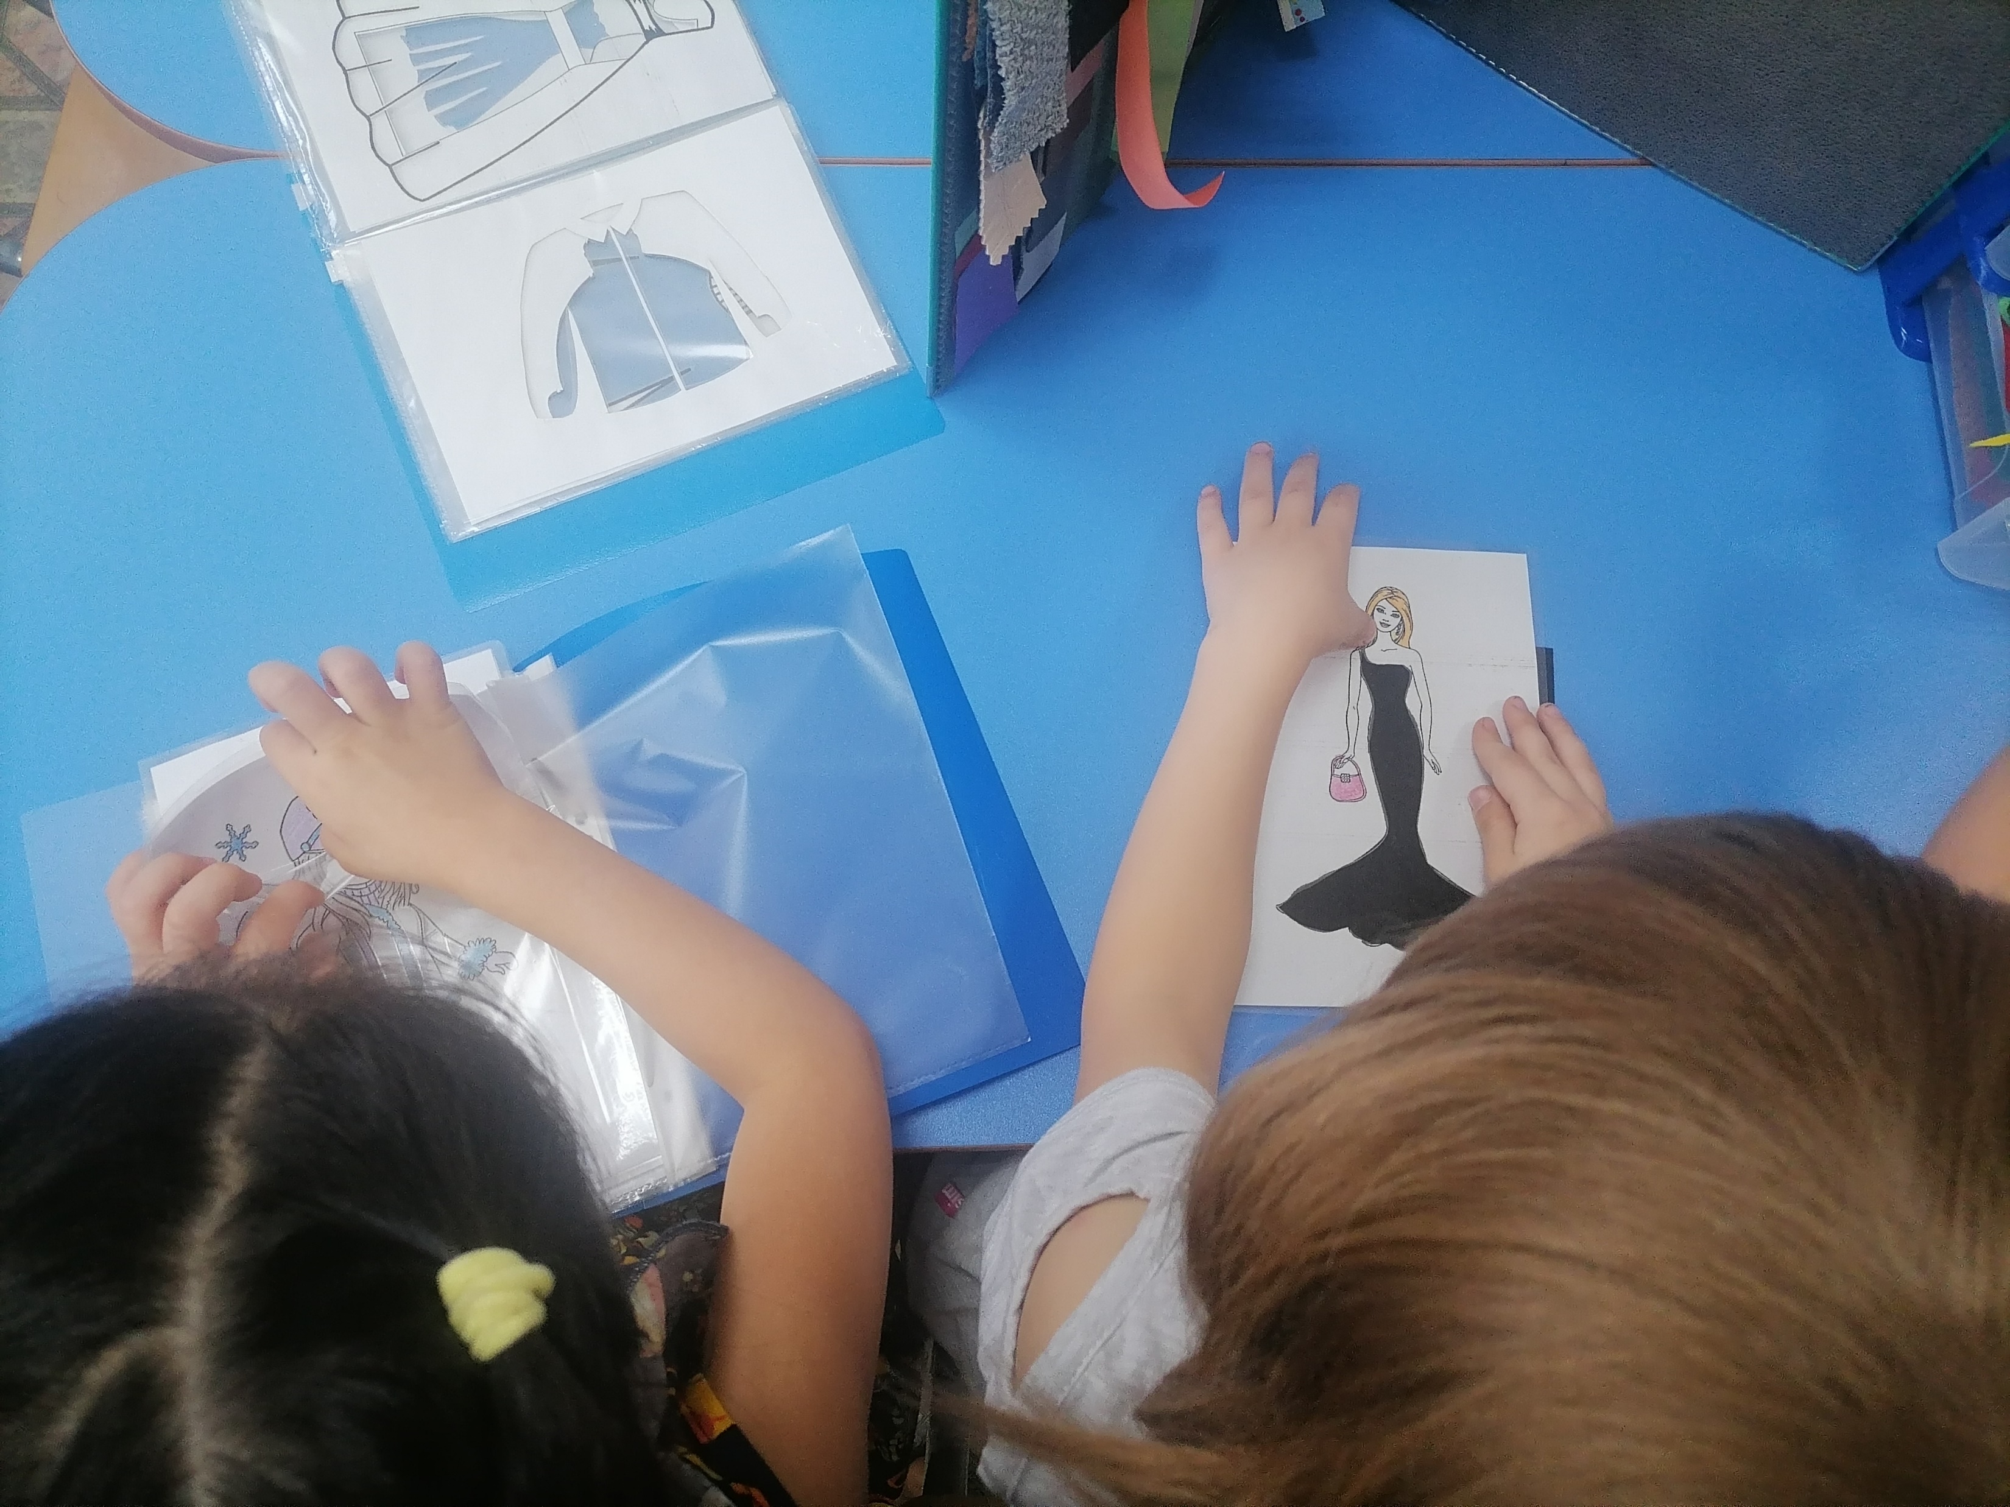
Детям очень нравится играть, придумывать что-то новое, создавать свои модели. Игру можно дополнять различными атрибутами.

Slide 6
